Slide 1





Slide 2
NOME DA SOLUÇÃO
INSIRA AQUI O LOGOTIPO DO PROJETO
Nome da Equipe: <insira aqui o nome da equipe>
Nome do aluno em ordem alfabética | RM do Aluno
<nome_aluno_1> | <rm_aluno1>
<nome_aluno_2> | <rm_aluno2>
<nome_aluno_3> | <rm_aluno3>
<nome_aluno_4> | <rm_aluno4>
<nome_aluno_5> | <rm_aluno5>
Fique a vontade em incrementar sua entrega, colando a foto de cada componente da equipe e mais alguma informação que julgar pertinente
Observação: A formação dos slides (cores, fontes de texto, imagens, ficam a critério de cada Equipe) faz parte dos critérios de avaliação do projeto.

Slide 3
CONTEXTUALIZAÇÃO DO PROBLEMA
#DICAS
Defina claramente o problema. Qual é a questão a ser resolvida.
Considere o contexto em que o problema está ocorrendo. Isso pode incluir fatores históricos, sociais, econômicos, culturais e políticos que podem estar influenciando a situação.
Tente identificar as causas raiz do problema.
Entenda os fatores que podem contribuir para o problema (podem ser usadas ferramentas de análise como: análise SWOT, matriz de impacto e viabilidade, diagrama de Ishikawa – espinha de peixe).
Aqui você pode inserir notícias, gráficos, informações da empresa parceira e tudo mais que a equipe considerar pertinente.

Slide 4
PROBLEMA A SER RESOLVIDO
#DICAS
Determine claramente o que você espera alcançar ao resolver esse problema. Pergunte a si mesmo: "O que espero alcançar?" Isso ajudará a estabelecer metas claras.
Aqui você pode usar a técnica de Storytelling, para contar através da ideia de histórias a problemática apresentada.

Slide 5
PROPOSTA DE SOLUÇÃO
#DICAS
Explicar como a solução proposta resolve o problema e atinge os objetivos definidos de forma clara e convincente.
Aqui você pode incluir: relatórios, gráficos, diagramas, planos, protótipos, alguma documentação e tudo mais que a equipe considerar necessário para ilustrar a ideia
Durante a ideação você pode utilizar a abordagem Design Thinking, para ajudar na ideação da sua proposta de solução

Slide 6
DOCUMENTAÇÃO DO GERENCIAMENTO DE PROJETOS ATUALIZADA
#Dicas
Entregar a documentação atualizada para que a equipe e os stakeholders revisem informações precisas e relevantes sobre o que foi planejado, executado e entregue durante as sprints anteriores (sprints 1 e 2).
Atualize os itens entregues anteriormente (sprints 1 e 2) e anexe esses itens atualizados, na entrega da SPRINT 3.
Atualize o planejamento das atividades desenvolvidas até aqui e envie uma imagem ou um link onde seja possível visualizar esse planejamento. Você pode utilizar o Kanban, para apresentar o planejamento, evolução e acompanhamento atualizado do seu projeto. O Kanban é uma metodologia visual de gestão de projetos e tarefas, que permite a visualização do fluxo de trabalho.
Sugestões de ferramentas que podem ser utilizadas para trabalhar a gestão e acompanhamento dos projetos: Trello, Jira, KanbanFlow, Azure Boards e outras a critério da sua equipe.

Slide 7

PLANEJAMENTO E GESTÃO DO PROJETO
Exemplo Ilustrativo – Planejamento e Acompanhamento do Projeto – Fonte: http://www.freepik.com

Slide 8
ARQUITETURA DA SOLUÇÃO
#DICAS
Defina a arquitetura preliminar da sua solução e explique/justifique a escolha de cada elemento.
Indique principalmente, todas as fontes de dados necessárias para o desenvolvimento da sua solução.
Algumas ferramentas que podem ser utilizadas para criar arquitetura de solução: Microsoft Visio, Lucid Chart, outras a critério da equipe.

Slide 9
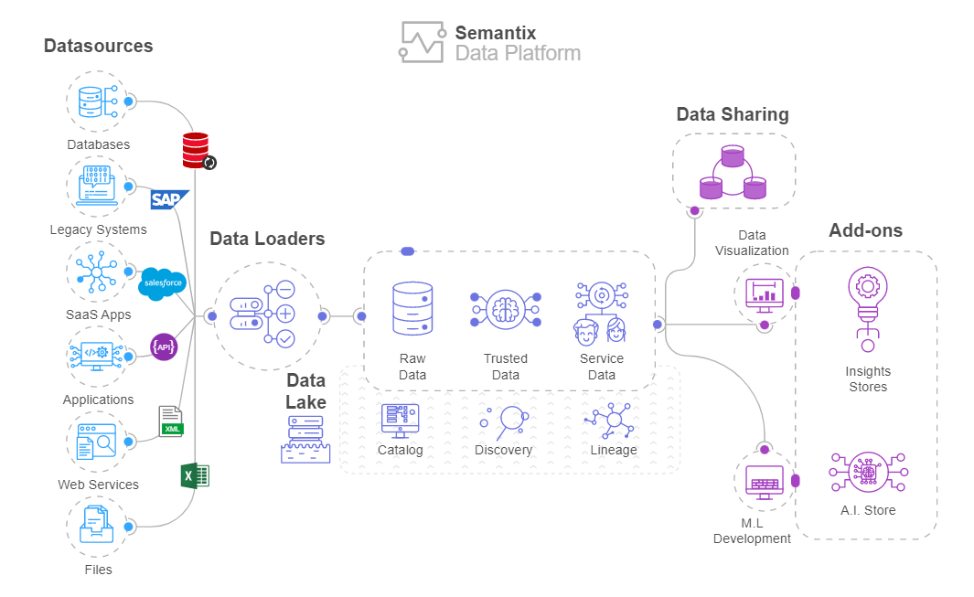
DESENHO DA ARQUITETURA DA SOLUÇÃO
Exemplo Ilustrativo: Típica Arquitetura Big Data – Fonte: Alunos de Data Science da FIAP – grupo Semantix (2021)

Slide 10
DESCRIÇÃO DA ARQUITETURA DA SOLUÇÃO
#Dicas: Arquitetura de Dados Simples
Fontes de Dados: São as origens de onde vêm os dados. Podem ser bancos de dados, APIs, feeds de mídia social, arquivos CSV, entre outros.
Pipeline de Ingestão: Este é o processo de coleta e transformação dos dados brutos das fontes. Geralmente, soluções como Apache Kafka ou Apache NiFi são usadas para mover esses dados em tempo real ou em lotes.
Armazenamento de Dados: Uma vez ingeridos, os dados são armazenados em um sistema de armazenamento. Isto pode ser um grande banco de dados relacional, um banco de dados NoSQL, ou um data lake como o Amazon S3 ou Hadoop HDFS.
Processamento de Dados: Aqui, os dados são processados, limpos, transformados e analisados. Soluções como Apache Spark ou Apache Hadoop podem ser usadas para processamento em larga escala. Os resultados são frequentemente armazenados novamente para consulta e análise rápidas.
Visualização e Análise: Finalmente, ferramentas de visualização como Tableau, Power BI, ou soluções de código aberto como Grafana e Kibana são usadas para visualizar os dados processados, gerar relatórios e insights.

Slide 11
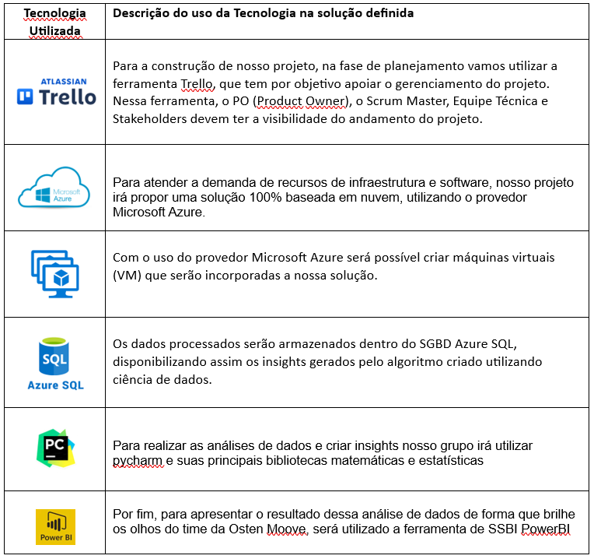
DESCRIÇÃO DA ARQUITETURA DA SOLUÇÃO
#Dicas: Exemplo de descrição da Arquitetura de Solução Proposta
Exemplo Ilustrativo: Descrição de elementos que fazem parte de uma Arquitetura de Solução
Fonte: professor Salvio Padlipskas

Slide 12
VERSÃO PRELIMINAR DO MVP, BASEADO NA ARQUITETURA E PROTÓTIPOS
#Dicas
MVP (PRODUTO MINÍMO VIÁVEL): No desenvolvimento de produtos, especialmente no contexto de startups e desenvolvimento ágil de software, MVP refere-se à versão mais básica de um produto que pode ser lançada. O objetivo do MVP é testar rapidamente hipóteses com o menor esforço possível, coletando feedback dos usuários para fazer melhorias e ajustes antes de desenvolver e lançar versões mais completas do produto.
Aqui, será necessário apresentar a prévia da sua solução (MVP) em formato de imagem e texto: Por meio de capturas de tela (prints) que ilustrem as funcionalidades do MVP. No caso das capturas de tela, é crucial fornecer explicações detalhadas para cada uma delas, destacando as diversas funcionalidades da sua solução. Esse compartilhamento de informações contribuirá para uma compreensão mais abrangente do seu MVP.

Slide 13
VERSÃO PRELIMINAR DO MVP, BASEADO NA ARQUITETURA E PROTÓTIPOS
#Dicas
Nessa parte da entrega, são esperados os seguintes itens, baseados na arquitetura proposta e revisada:
Indicar todas as fontes de dados utilizadas na sua solução
Entregar algoritmos, métodos, manipulações e transformações utilizadas
Outros tópicos desejáveis:
Print´s de telas, apresentando o tratamento de dados
Amostra de dados utilizados/populados
Algoritmos utilizando modelos matemáticos e estatísticos, contemplando a lógica aplicada na solução
Imagens das visualizações obtidas (dashboard, gráficos, relatórios ou tabelas) que apoiam a tomada de decisão
Descreva os tópicos desejáveis, enriquecendo ainda mais sua entrega

Slide 14
FINALIZAÇÃO E AGRADECIMENTOS
#DICAS
Aqui você pode inserir uma conclusão final e agradecer as pessoas que participaram e contribuíram com seu projeto.

